Slide 1
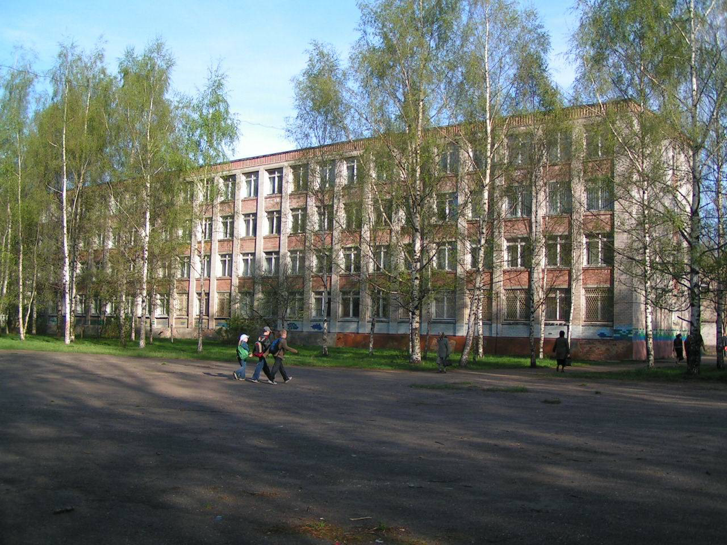
МОУ СОШ № 2 г. Ярославля
2015 год

Slide 2
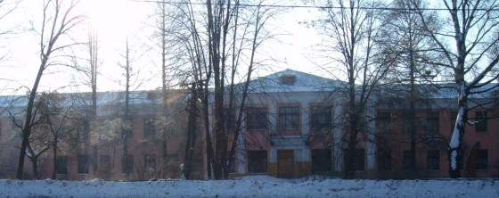

Slide 3
Отличия профиля мотивационно-потребностной сферы педагогов школы

Slide 4
МОУ СОШ №19

Slide 5
Проект МОУ СОШ № 2 (2013-2014 гг.)
«Объединение двух образовательных учреждений : проблемы управления и пути их решения»

Slide 6
Проект МОУ СОШ № 2
«Эффективный контракт и профессиональный стандарт педагога как новые механизмы развития актуальных компетенций современного учителя»

Slide 7
Оптимизация организационной структуры образовательного учреждения как фактор управленческого обеспечения инновационного развития школы
Эффективный контракт и профессиональный стандарт педагога как новые механизмы развития актуальных компетенций современного учителя
Экономическая эффективность новой структуры управления как фактор, направленный на результат
Объединение двух образовательных учреждений : проблемы управления и пути их решения

Slide 8
Результататы проектной деятельности :
4 публикации в журналах: а) «Директор школы» № 10, 2011г. «Современная школа: старая структура и новые требования»; б) «Справочник заместителя директора школы» №7, 2013г. «Организация методический работы в школе, ориентированной на введение ФГОС»; в) «Образовательная панорама» №1, 2014г. «Объединение двух образовательных учреждений: проблемы управления и пути их решения»; г) «Образовательная панорама» №2, 2014г. «От сбалансированной системы показателей образовательного учреждения к показателям эффективного контракта педагогов и руководителей».
Главное - произошло «безболезненное» для коллектива педагогов, детей и родителей присоединение школы № 19, которая находилась в трудной образовательной и экономической ситуации

Slide 9
Результаты деятельности школы:
увеличилось число отличников;
увеличилось число медалистов;
полностью ушли от понятия «второгодники»;
возросло число призеров олимпиад муниципального и регионального уровней;
возросло число учителей I и высшей категории; 54,2 %
повысилась доля педагогов школы, востребованных муниципальными и региональными системами образования;
расширение границ микрорайона школы позволило увеличить долю общественной составляющей в управлении школой;
значительно вырос рейтинг школы, особенно второго здания.

Slide 10
Конкретная цель проекта:
обоснование и описание практики использования эффективного контракта и профессионального стандарта педагога как новых механизмов развития актуальных компетенций современного учителя в СОШ.

Slide 11
Основные риски:
опасность «скатывания» педагогов к деятельности «по производству показателей» вместо достижения нужного результата,
«провисание» системы расчета показателей при отсутствии стимулирующего фонда ОУ.

Slide 12
Сбалансированная система показателей:
Стратегия ОУ в основных направлениях Программы развития СОШ № 2 (2011-2016 г) | ССП, соответствующая выбранным стратегическим направлениям развития СОШ № 2 и соответствующие им критерии эффективности менеджеров ОУ | КПЭ руководителей ОУ : ЛМ- линейный менеджер; ПМ – программный менеджер | КПЭ педагога для эффективного контракта
Разработка и реализация целевых проектов по основным сферам изменений (Внедрение ФГОС; Одаренные дети; Здоровье; Духовно-нравственное развитие и воспитание; Развитие персонала). Это относится к оптимизации внутренних процессов | Критерии эффективности для ПМ: 1.на этапе разработки проекта: выполнение графика разработки, согласования и утверждения проекта; экспертное заключение по проекту; 2.на этапе реализации и внедрения проекта: соответствие срокам поэтапного внедрения, соответствие ожидаемым промежуточным и итоговым целям, исполнение бюджета проекта; перевод деятельности из режима проекта в режим функционирования школы | Для ПМ любого направления: Процент отклонения от графика. Экспертное заключение. Процент отклонений Процент отклонений Процент отклонений Готовность педагогов и ЛМ к деятельности в режиме функционирования | Для участников проектных групп (сотрудники школы, включенные приказом в работу ПГ): 1.Интегрированный показатель, учитывающий % и качество исполнения по своей зоне ответственности в рамках проектной деятельности (по заключению программного менеджера)

Slide 13
Сбалансированная система показателей:
Стратегия ОУ в основных направлениях Программы развития СОШ № 2 (2011-2016 г) | ССП, соответствующая выбранным стратегическим направлениям развития СОШ № 2 и соответствующие им критерии эффективности менеджеров ОУ (фрагмент) | КПЭ руководителей ОУ : ЛМ- линейный менеджер; ПМ – программный менеджер | КПЭ педагога для эффективного контракта (фрагмент)
Создание подсистемы диагностики и мониторинга процесса и результатов внедрения ФГОС на всех ступенях, разработка и целедостижение основных показателей функционирования и развития школы. Это относится к оптимизации работы по достижению результатов ОД и работе с клиентами | Критерии эффективности для ЛМ: 1.Сравнительная успеваемость 1–5 классов. 2.Процент уроков, пропущенных в связи с заболеваниями (кроме хронических); для средней школы – по неуважительным причинам. 3.Доля родителей, участвующих в мероприятиях. 4.Показатели психологического комфорта учащихся 1 и 5 классов. 5.Реализация УВП в соответствии с ФГОС. 6.Учебные и внеучебные достижения учащихся по сравнению с другими школами. 7-9 …… | Линейный менеджер по начальной школе п.п.: 1,2,3,4,5,10 Линейный менеджер по средней школе п.п.: 2,5,6,7,8,10 Линейный менеджер по старшей школе п.п: 6,8,9,10,11,12 | Для педагогов начальной школы: Коэффициент эффективности учителя с учетом мнения курирующего ЛМ Процент уроков, пропущенных в связи с заболеваниями (кроме хронических); 3-5 …. Для педагогов средней школы: Коэффициент эффективности учителя с учетом мнения курирующего ЛМ Ведение УВП и реализация программы в соответствии с требованиями ФГОС Отсутствие обоснованных замечаний со стороны ЛМ и КНО к ведению документации педагога. 4-5 ….. Для педагогов старшей школы: Коэффициент эффективности учителя с учетом мнения курирующего ЛМ Обеспечение профильной подготовки учащихся и успешности обучения в системе проф. образования в соответствии с выбранным в школе профилем 3-5….

Slide 14
ПСП
ЭК
ФГОС
Результат

Slide 15
Профессиональный стандарт педагога:
Этапы его внедрения в МОУ СОШ № 2:
1 этап : принцип дополнительности - сформировать «кристалл» развития ОУ - команду педагогов, которые в совокупности своих компетенций соответствуют требованиям ПСП;
2этап: планируется «кристаллизация» центров развития дефицитных компетенций вокруг этих лидеров, чтобы у всех педагогов появился дополнительный стимул и ресурс формирования необходимых компетенций и развития их уровня.

Slide 16
Управление
Кадры
Инфра-
структура
Нормативно-правовое обеспечение
Методическая служба школы
УВП:
Начальное общее образование
Основное общее образование
Среднее (полное) общее образование
Мониторинг, оценка результатов и коррекция

Slide 17
Структура методической службы школы
Основной предметно-методический сервис Дополнительный сервис | МО учителей начальной школя | МО учителей математики | МО учителей русского языка и литературы | МО учителей истории , обществознания, географии | МО учителей химии, физики, биологии | МО учителей английского языка | МО учителей физической культуры и технологии
Маркетинговый
Консалтинговый
Библиотечно-методический
Мониторинговый

Slide 18
Единое информационное пространство
МОУ СОШ № 2
Папки общего доступа
Электронный журнал
Электронная библиотека
Корпоративная локальная сеть

Slide 19
Этапы реализации проекта:
1 этап (март – август 2015 года) – проектировочный,
2 этап (сентябрь 2015 – май 2017 года) – технологический,
3 этап (июнь – декабрь 2017 года) – рефлексивный

Slide 20
Результаты проекта
модель внутрикорпоративной системы развития персонала на основе использования ПСП;
методика экспресс-диагностики/самодиагностики уровня проф. компетенций и выявления дефицитов;
модель дополнительного соглашения – ЭК к трудовому договору сотрудника.

Slide 21
Для региональной системы:
участие ОО в реализации регионального проекта «Развитие кадрового потенциала системы образования Ярославской области» (направление №1,2,6) и создание условий для успешного внедрения ПСП в регионе;
разработка и апробация модели внутрикорпоративной системы развития персонала на основе использования ПСП, которая может быть транслирована для подобных ОУ;
разработка и апробация методики экспресс-диагностики/самодиагностики уровня проф. компетенций и выявления дефицитов;
разработанные и апробированные инвариант и вариативные разделы показателей ЭК для руководителей и педагогов школы, как инструменты, связывающие цели развития ОО и конкретного сотрудника

Slide 22
Средняя общеобразовательная школа №2
150051, г. Ярославль, пр. Авиаторов, 84
Телефон: 74-03-04
факс: 74-03-04,
e-mail: yarsch002@yandex.ru
Добро пожаловать на наш сайт:
www.school2.yaroslavl.ru

